Slide 1
КУРСОВА РОБОТА ЗА ФАХОВИМ СПРЯМУВАННЯМ НА ТЕМУ : «МОДЕЛІ ТА МЕТОДИ ВІДНОВЛЕННЯ СПОТВОРЕНИХ ЦИФРОВИХ ЗОБРАЖЕНЬ»
Виконала: студентка групи ПА-17-2 Гурдіш Анастасія Олегівна
Керівник: Сердюк Марина Євгеніївна

Slide 2
Постановка задачі
Провести дослідження різноманітних методів та алгоритмів відновлення зображень в загублених або спотворених областях, яке надалі можна використовувати для розробки програмного забезпечення для відновлення зображень.
Студент має виконати такі задачі :
дослідити та провести аналіз предметної області;
провести огляд і аналіз існуючих алгоритмів відновлення зображень;
визначитись з використованими алгоритмами для розробки;
визначити функціональні вимоги до програмного забезпечення;
вивчити відповідну технічну літературу по мовам програмування: С#, Matlab;

Slide 3
Актуальність теми
Відновлення спотворених або видалених частин зображень часто використовується у додатках різної тематики. Наявність таких додатків викликає потребу у вирішенні задачі відновлення зображень і підтверджує актуальність теми не тільки в прикладному, але і науковому плані, так як дана задача не має в даний час задовільного рішення і викликає ряд питань. Існує велика кількість методів її часткового вирішення але при цьому просто відсутня узагальнююча теорія та система використання всіх цих методів.
Можливість застосування аналізу та дослідження до задачі відновлення зображень в загублених або спотворених областях може дозволити створити єдину теоретичну основу для існуючих методів і розробити систему, яка відображає роботу усіх методів, що й обумовлює актуальність цієї роботи.

Slide 4
Основні поняття теорії сигналів
Сигнали найчастіше розглядають як функцію, задану в деяких фізичних координатах. За цим критерієм можна виділити одновимірні сигнали, двовимірні сигнали, задані на площині і тривимірні сигнали.
В оптичних системах сигнали зазнають різноманітних перетворень. Кожен зображуючий прилад приймає інформацію від попереднього елемента каскаду і передає наступному. Вхідний сигнал називають предметом, а вихідний - зображенням.

Slide 5
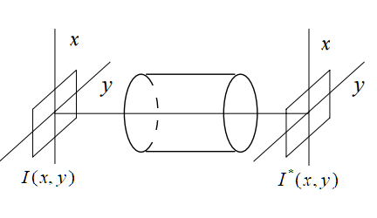
Основні поняття теорії сигналів
Завданням зображуючого приладу є перетворення вхідного сигналу - функції предмета І(х) в вихідний сигнал – функцію зображення І*(х). Модель оптичного приладу, що описує загальні закономірності формування зображення в оптичних системах, не пов'язані з фізичними принципами їх роботи (зовнішня функціональна модель), є оператор перетворення:
Дуже рідко зображення, одержувані в інформаційних системах, мають цифрову форму. Тому їх перетворення до цього виду є обов'язковим, якщо передбачається використання цифрової обробки, передача або зберігання.

Slide 6
Моделі зображень та їх лінійних спотворень
При розгляді питань, пов'язаних з моделюванням і обробкою зображень, необхідно перш за все сформулювати визначення самого поняття «зображення».
Зображення можна визначити як двовимірну функцію I(x,y), де x і y - координати в просторі (конкретно на площині) і значення I якої в будь-якій точці, що задається парою координат (x,y), називається інтенсивністю або рівнем сірого зображення в цій точці.
Як було описано вище, оптичне зображення з точки зору теорії сигналів є двовимірним безперервним сигналом. У такому вигляді воно не придатне для обробки в комп'ютерних системах, а, отже, має бути перетворено. Для цього виконуються операції дискретизації (по просторовим координатам) і квантування (за інтенсивністю). Отримане цифрове зображення являє собою масив дискретних значень.

Slide 7
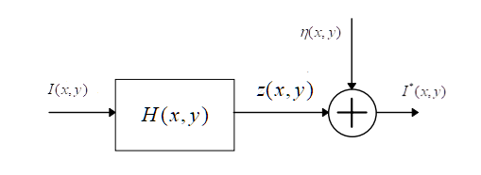
Моделі зображень та їх лінійних спотворень
Модель процесу спотворення передбачає дію деякого спотворюючого оператора H на вихідне зображення , який після додавання адитивного шуму дає спотворене зображення . Задача відновлення полягає в побудові деякого наближення вихідного зображення до заданого (спотвореного) зображення , деякої інформації щодо спотворюючого оператора H і деякої інформації щодо адитивного шуму .
В загальному випадку модель спотворення можна надати у такому вигляді:
де h(x, у) – функція, що представляє собою
спотворюючий оператор у просторовій
області, а * – використовується для
позначення просторової згортки.

Slide 8
Моделі зображень та їх лінійних спотворень
Можна виокремити такі види спотворень:
1. Трансляційно-інваріантні спотворення (Значення функції яскравості вихідного зображення в точці з координатами (x, у) «розмазується» відповідно до виду функції розсіювання точки і спотворюється адитивним шумом.)
2. Шуми (Основні джерела шуму на цифровому зображенні - це сам процес його отримання, а також процес передачі.)
3. Змази (Змаз зображення виникає при взаємному русі камери і об'єкта відносно один одного під час експозиції. Спостережуване зображення виявляється як би результатом накладення зі зміщенням безлічі вихідних зображень.)

Slide 9
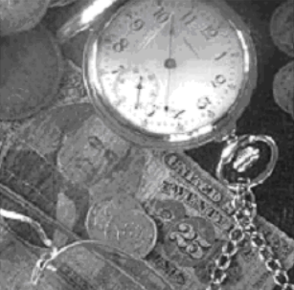
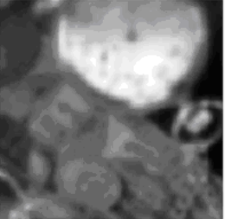
Відновлення зображень
З появою такої задачі, як спотворення зображень, виникла проблема їх відновлення. Задача відновлення спотвореного зображення не є простою і включає у себе два основні підходи для її вирішення:
методи обробки в просторовій області (просторові методи), засновані на прямому маніпулюванні пікселями зображення;
методи обробки в частотній області (частотні методи), засновані на модифікації (фільтрації) сигналу, який формується шляхом застосування до зображення перетворення Фур’є.
Просторова обробка застосовується, коли єдиним джерелом викривлень є адитивний шум. Частотна фільтрація може використовуватися для нечітких зображень з дефектами освітлення, вона також враховує і шум, тому частотна обробка є найбільш універсальним і поширеним методом поліпшення якості цифрового зображення.

Slide 10
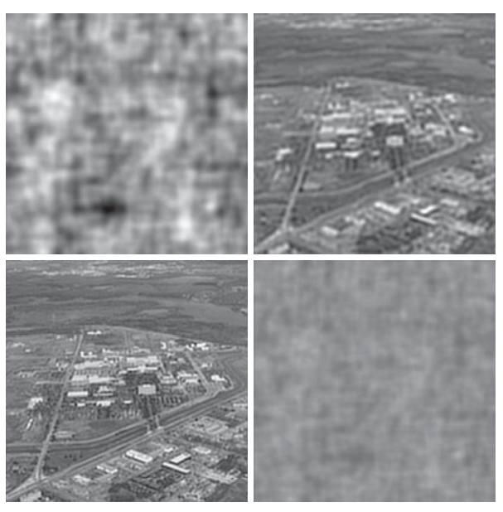

Інверсна фільтрація
Найпростішим способом відновлення є інверсна фільтрація, яка передбачає отримання оцінки Фур'є-перетворення вихідного зображення розподілом Фур'є перетворення викривленого зображення на частотне представлення спотворюючої функції:
Цей метод є найпростішим, але не відрізняється особливою точністю. Оскільки функція N(u,v) нам невідома. Є і ще одна проблема. Якщо функція H (u, v) приймає нульові або близькі до нульових значення, то внесок другого доданка в правій частині може стати домінуючим.

Slide 11
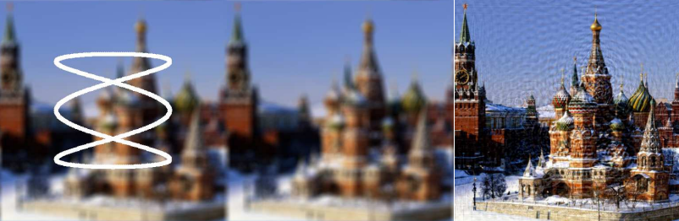
Відновлення зображення за допомогою перетворень Фур’є
Другий відомий алгоритм це відновлення зображення за допомогою перетворень Фур’є. Методи, засновані на перетворенні Фур'є, є найбільш природніми і потужними способами для вирішення поставленої задачі. У цьому методі виконується перехід від функції до її Фур'є образу і відповідно від до Фур'є образу , де - повернені на кут координати у Фур'є-площині.
Одним з основних властивостей перетворення Фур'є є його лінійність, з чого випливає, що якщо початкова функція повертається на кут θ, то відповідно перетворення Фур'є теж повертається на кут θ.

Slide 12
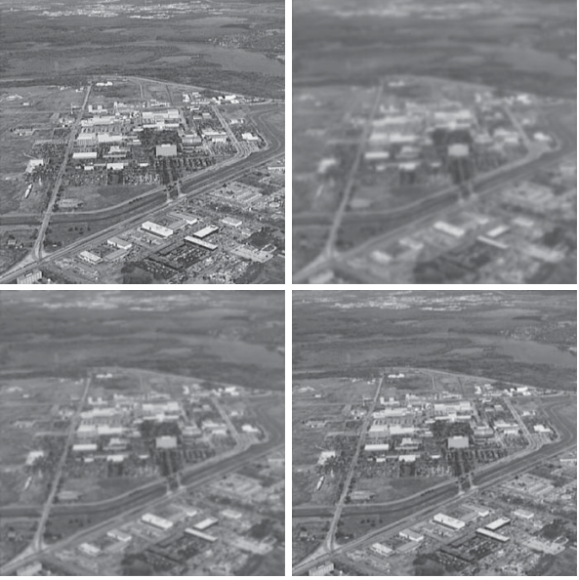
Ітераційні методи
Клас ітераційних методів використовує послідовні наближення, при яких спочатку вибирається довільне зображення і розраховуються для нього проекції. Далі в зображення вводяться поправки для поліпшення узгодження цих. Проводиться необхідна кількість ітерацій для отримання задовільної збіжності.
Однак загальним недоліком ітераційних алгоритмів є їх низька обчислювальна ефективність, обумовлена ітеративним характером обчислень. Проте, ряд ітераційних алгоритмів знаходить своє застосування.

Slide 13
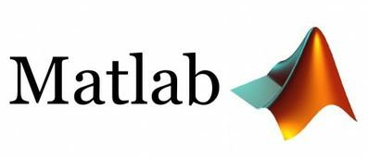

Технології
Для розробки майбутнього додатку я вирішила використовувати мову С# та пакет прикладних програм Matlab. Це є зручно та надає багато можливостей. Інтерфейс програми та усі зовнішні комунікації з користувачем я виконуватиму за допомогою Windows Forms на базі фреймворку .Net, а розрахунки та реалізацію алгоритмів на себе візьме Matlab, адже це середовище дає змогу вирішувати складні математичні рівняння та й не тільки.

Slide 14
Висновки
Серед розглянутих методів, найменш використовуваним методом є Фур’є метод, за рахунок великих втрат даних (при інтерполяції їх з полярних координат в декартові), а також трудомістких зворотних перетворень Фур'є.
Ітераційні методи більш трудомісткі за рахунок множини ітерацій, однак вони дозволяють отримати більш якісні зображення при малому числі знімків, ніж аналітичні методи. Також ітераційні методи можна оптимізувати, що збільшить швидкість відновлення. Гідність цих методів полягає в тому, що при обробці в інтерактивному режимі можна зробити вибір між якістю відновлення і часом обробки. Ітераційні методи більш легкі в реалізації, ніж аналітичні методи, за рахунок того, що в останніх присутні Фур’є перетворення.
Недоліком і предметом досліджень усіх методів фільтрації в частотній області є неможливість створення ідеального фільтра, який відкидав би всі «Зайві» частоти, відновлюючи при цьому якість зображення.

Slide 15
Дякую за увагу!

